Slide 1
第八章 无线局域网

Slide 2
8.1 无线局域网概述
8.1.1 无线局域网概念
  WLAN（Wireless Local Area Network，无线局域网）
  利用无线通信技术在有限的地理范围内建立的局域网
  以无线多址信道作为传输媒介
  提供传统LAN的功能
  允许用户随时、随地、随意接入网络

Slide 3
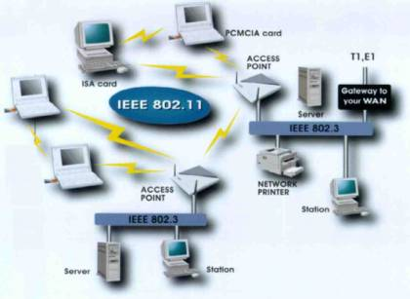

Slide 4
8.1 无线局域网概述
8.1.2 无线局域网优点
  机动性
    在无线局域网络涵盖范围内，可随处上网
  方便性
    不需像有线LAN需要破墙掘地、穿线架管
    当网络拓扑需要更动时，不需要重新布线

Slide 5
  扩充性
    能胜任从只有几个用户的小型局域网到有上千用户的大型网络
    能够提供像“漫游”等有线网络无法提供的特性，具有相当好的扩展性。
  投资回报高
    安装成本低廉，检修较为方便，不怕虫蛀鼠咬，可靠度高

Slide 6
8.1 无线局域网概述
8.1.3 IEEE 802.11标准
  IEEE 802.11
    是IEEE制定的第一个无线局域网标准
    速率最高可达到2Mbps
    别名是Wi-Fi (Wireless Fidelity) ，即无线保真
    定义WLAN物理层和媒体访问控制(MAC)规范
    两个RF传输和一个红外线传输方法
    工作在2.4GHz频段（工业、教育、医疗）

Slide 7
8.1 无线局域网概述
8.1.3 IEEE 802.11标准
  IEEE 802.11b
    1999年9月被正式批准
    工作在2.4GHz频段
    数据传输速率达到11Mbps
    是对IEEE 802.11的一个补充
    在数据传输速率可以根据实际情况在11 Mbps、5.5 Mbps、2 Mbps、1 Mbps的不同速率间自动切换

Slide 8
8.1 无线局域网概述
8.1.3 IEEE 802.11标准
  IEEE 802.11 a
    1999年，IEEE 802.11a标准制定完成
    规定WLAN工作频段在5 GHz频段
    数据传输速率达到54Mbps/72Mbps(Turbo)
    传输距离控制在10-100米
    采用OFDM（正交频分复用）扩频技术和QFSK调制方式
    由于使用的5 GHz频段需要申请，包括俄罗斯在内的部分国家禁止使用 5 GHz 频段，导致 802.11a 的应用受限

Slide 9
8.1 无线局域网概述
8.1.3 IEEE 802.11标准
  IEEE 802.11g
    工作在2.4 GHz 频段
    使用 OFDM 调制技术
    实现最高54 Mbps的数据传输速度
    可以根据实际情况在6、9、12、18、24、48 和 54Mbps的不同速率间自动切换
    向后兼容 IEEE 802.11b 系统

Slide 10
8.1 无线局域网概述
8.1.3 IEEE 802.11标准
  IEEE 802.11 i
    结合IEEE802.1x中的用户端口身份验证和设备验证 ,定义了严格的加密格式和鉴权机制，以改善WLAN的安全性
    主要包括两项内容：
      “Wi-Fi保护访问”(Wi-Fi Protected Access：WPA)技术
      “安全网络”(RSN)

Slide 11
8.1 无线局域网概述
8.1.3 IEEE 802.11标准
  IEEE 802.11 e/f/h
    IEEE 802.11e标准对WLAN MAC层协议提出改进，以支持多媒体传输
    IEEE 802.11f标准定义访问节点之间的通讯，支持IEEE 802.11的接入点互操作协议（IAPP）
    IEEE 802.11h标准用于802.11a的频谱管理技术

Slide 12
8.1 无线局域网概述
IEEE802.11标准（包括802.11b、802.11a、802.11g、802.11e、802.11f、802.11h、802.11i、802.11j、802.11n、802.11ac等标准）
蓝牙（Bluetooth）标准
根据不同的物理层标准，无线局域网设备通常被归为不同的类别，如常说的802.11b无线局域网设备、802.11a无线局域网设备等。

Slide 13
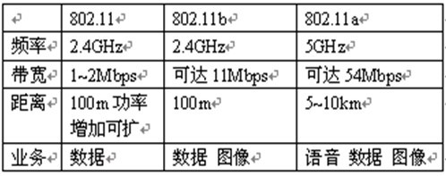
8.1 无线局域网概述
802.11标准、802.11a以及802.11b标准的简单比较

Slide 14
8.1 无线局域网概述
802.11n标准（2009年9月11日）
IEEE802.11n为横跨MAC与PHY两层的标准
增加原IEEE 802.11标准的MAC及PHY层的传输输出率性能
核心是MIMO（multiple-input multiple-output，多入多出）和OFDM技术,传输速度300Mbps，最高可达600Mbps，可向下兼容802.11b、802.11g
加入服务质量管理功能，以支持语音和视频应用

Slide 15
8.1 无线局域网概述
802.11ac标准（2016年）
IEEE802.11n的继承者，源自11n，工作在5.8GHz，速度可达1Gbps以上
扩展了源自802.11n的空中接口（air interface）概念
  更宽的RF带宽（提升至160MHz）
  更多的MIMO空间流（spatial streams）（增加到 8）
  更多用户的 MIMO
  更高阶的调制（达到 256QAM）

Slide 16
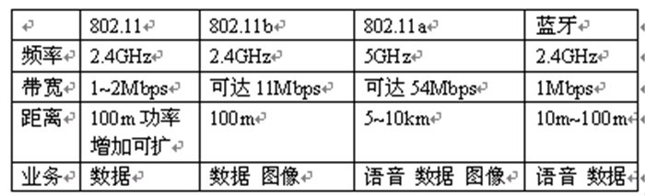
8.1 无线局域网概述
Bluetooth标准
  “蓝牙”技术属于一种短距离、低成本的无线连接技术，是一种能够实现语音和数据无线传输的方案。该技术能够有效地简化掌上电脑、笔记本电脑和移动电话手机等移动通信终端设备之间的通信，从而使这些智能通信设备与因特网之间的数据传输变得更加迅速高效。
  蓝牙与采用802.11标准的技术简单比较

Slide 17
8.1 无线局域网概述
无线局域网应用
目前，WLAN的实际应用大致有两类：
  企业自建的面向企业内部应用的WLAN网络，以替代有线网或作为有线网的补充
  提供无线互联网接入服务的WLAN应用

Slide 18
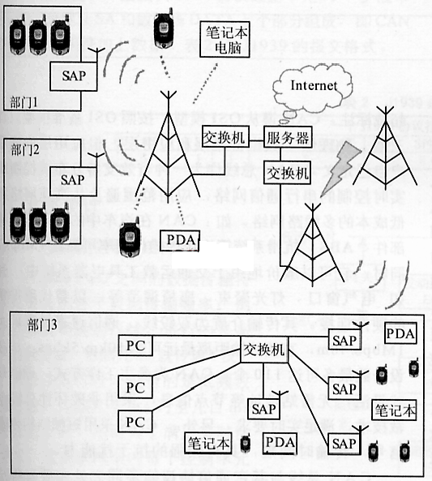
8.1 无线局域网概述
比如一个大型超市，通过WLAN可以在超市内的任何柜台，通过手持终端，统计存货情况，交由中央系统处理，就可以快速、高效地掌握销售情况，适时进货。这类应用可以显著提高企业的信息化程度，促进企业的发展。

Slide 19
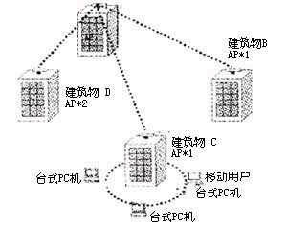
8.1 无线局域网概述
这类WLAN网络一般比较分散、独立。要建设可运营、可广域漫游的电信级WLAN网络，需解决诸如鉴权、计费、移动性管理等问题

Slide 20
8.2 无线局域网技术
8.2.1 无线局域网的拓扑结构
  有两种主要的拓扑结构
    自组织网络，即人们常称的Ad-Hoc网络
    基础结构网络（Infrastructure Network）

Slide 21
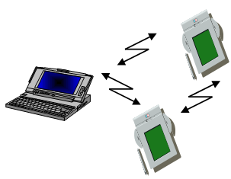
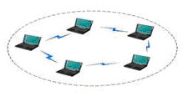
8.2 无线局域网技术
自组织型WLAN
  是一种对等模型的网络
  由一组有无线接口卡的无线终端，特别是移动电脑组成

Slide 22
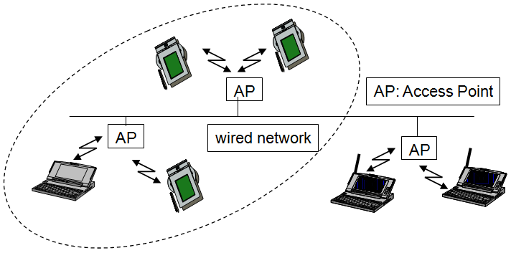
8.2 无线局域网技术
基础结构型WLAN
  利用了高速的有线或无线骨干传输网络
  移动节点在基站的协调下接入到无线信道

Slide 23
8.2 无线局域网技术
WLAN的网络结构两种类型：
  无中心网络
    也称对等网络或Ad-hoc网络
    覆盖的服务区称为IBSS（Independent Basic Service Set，独立基本服务集）
    一个对等网络由一组有无线接口的计算机组成
  有中心网络
    也称结构化网络
    由无线AP、无线工作站以及DSS构成
    覆盖的区域分BSS（Basic Service Set，基本服务集）和ESS（Extended Service Set，扩展服务集）

Slide 24
8.2 无线局域网技术
漫游 （hand off）
  一个用户从一个地点移动到另一个地点，被认定为离开一个接入点，进入另一个接入点
  漫游功能要求小区之间必须有合理的重叠，以便用户不会中断正在通信的链路连接
  IEEE802.11不保证扩展漫游（不同ESS）的上层连接

Slide 25
8.2 无线局域网技术
WLAN网络的两个主要工作：
  工作站加入一个BSS
    关联采用AP的BSSID
    主动扫频/被动扫频
  工作站从一个BSS移动到另一个BSS（漫游）
    重关联（总是由无线工作站发起）

Slide 26
8.2 无线局域网技术
8.2.2 IEEE802.11无线局域网的构成
  WLAN的设备主要包括：
    无线网卡
    无线访问接入点
    无线集线器
    无线网桥
  几乎所有的无线网络产品中都自带无线发射/接收功能

Slide 27
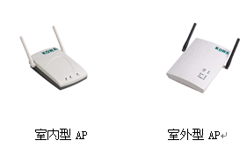
8.2 无线局域网技术
无线接入点Access Point

Slide 28
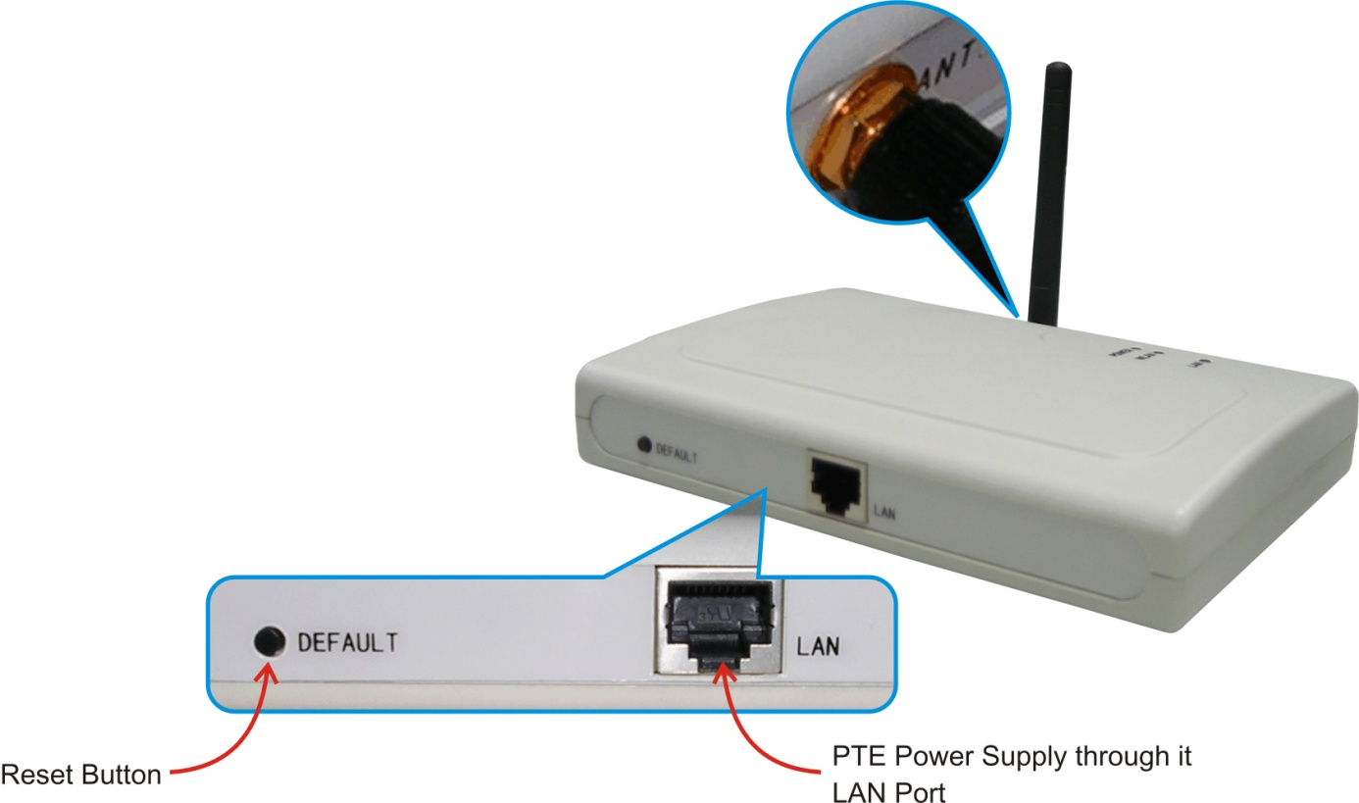
8.2 无线局域网技术
无线接入点Access Point
  RG-WG54P是锐捷公司针对企业级无线覆盖设计的一款基于IEEE 802.11g标准的室内型无线接入点产品。可提供高达54Mbps的数据传输带宽，是802.11b产品传输速率的5倍，并能向下兼容802.11b标准的产品

Slide 29
8.2 无线局域网技术
Wireless LAN Card
  Wireless LAN Card俗称无线网卡，其与传统Ethernet网卡的差别是在于前者传送资料由无线电波实现，而后者则透过一般的有线介质
  针对不同的无线接入技术采用了不同的无线网卡，包括GSM、CDMA、GPRS、CDPD、固定无线宽带（LMDS）、DBS卫星接入技术以及蓝牙、HomeRF、WCDMA、3G、WLAN、无线光系统等
  按照无线网卡采用的接口来划分，有PCI无线网卡（包括ISA接口）、USB无线网卡和PCMCIA无线网卡（包括CF接口）

Slide 30
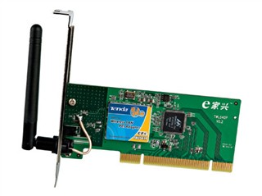
8.2 无线局域网技术
Wireless LAN Card
  PCI无线网卡是采用PCI接口、能够提供无线接入功能的无线网卡。主要应用于台式机

Slide 31
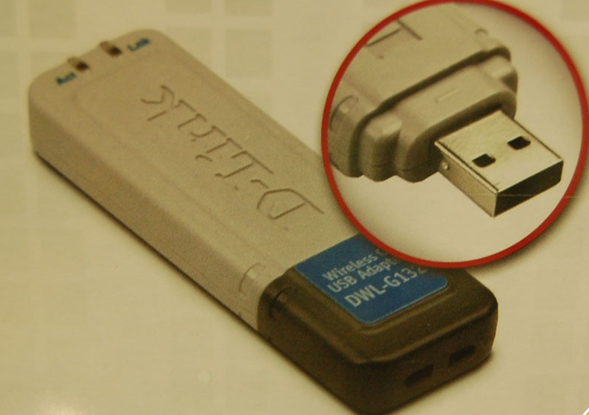
8.2 无线局域网技术
Wireless LAN Card
  通用串行总线(Universal Serial Bus)标准，是目前最流行的短距离数字设备互联标准。由于使用方便，USB设备得到广泛应用。随着USB2.0标准的出现，USB接口的理论最大传输速率可以达到480Mbps, USB 3.0 5.0Gbps 600MB/S

Slide 32
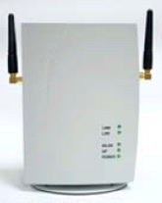
8.2 无线局域网技术
无线网桥
  无线网桥主要用于无线或有线局域网之间的互连。当两个局域网无法实现有线连接或使用有线连接存在困难时，就可使用无线网桥实现点对点的连接，在这里无线网桥起到了协议转换的作用

Slide 33
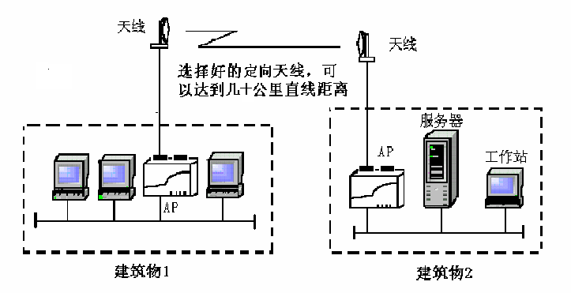

Slide 34
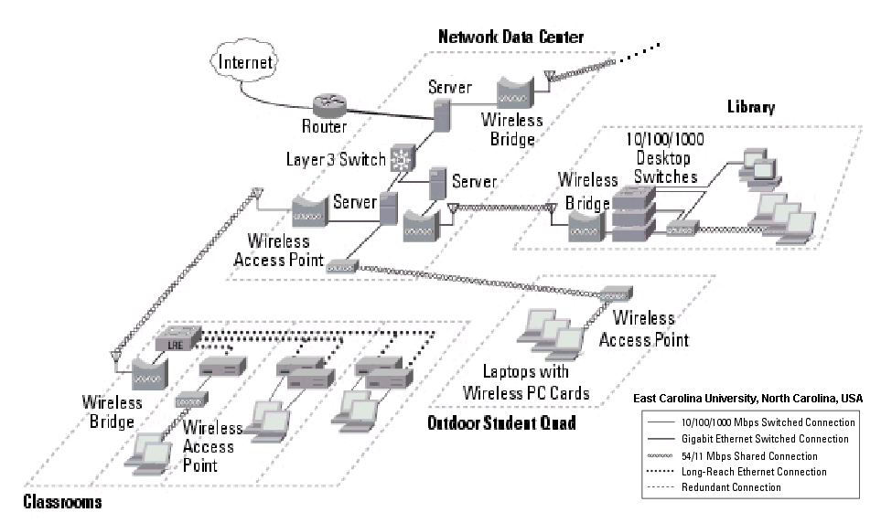
一个校园无线网实例

Slide 35
距离越远、信号越弱、速率越低
802.11b 采用了动态速率漂移
技术，可以根据环境噪声变化对
传输速率进行自动调整。
在理想情况下，发送节点以最
高速率11Mb/s进行发射。当设备
移动到覆盖范围之外，或者出现
重大干扰时，发送节点将自动逐
次降低速率，以
5.5Mb/s、2Mb/s
或1Mb/s等速率
进行发射。
类似地，如果无线设备从低速
率环境进入高速率环境，发射速
率将会随之自动逐次提高。这种
动态速率漂移技术对上层协议是
透明的。
11Mbps
距离
5.5Mbps
2Mbps
1Mbps
使用不同的调制方法，得到不同的速率。

Slide 36
802.11 标准中的 MAC层
无线局域网虽然也是多个站点共享无线信道，却不能简单地搬用以太网的 CSMA/CD 协议，这里主要有两个原因：
CSMA/CD 协议要求一个站点在发送本站数据的同时还必须不间断地检测信道，但在无线局域网的设备中要实现这种全双工功能花费过大；
即使我们能够在发送的同时实现冲突检测的功能，并且当我们在发送数据时检测到信道是空闲的，在接收端仍然有可能发生冲突。

Slide 37
8.2 无线局域网技术
8.2.3 无线局域网的物理层技术
  一种能支持较高数据传输速率，采用微蜂窝，微微蜂窝结构的自主管理的计算机局域网络。
  三种关键技术：
    DSSS（Direct Sequence Spread Spectrum，直接序列扩频）/CCK技术
    PBCC（PacketBinaryConvolutionalCoding，分组二进制卷积码）
    OFDM（Orthogonal Frequency Division Multiplexing，正交频分复用）

Slide 38
8.2 无线局域网技术
8.2.4 无线局域网的MAC层技术
  有两种工作方式
    DCF （Distributed Coordination Function，分布控制方式）
      是以分布式控制方式实现介质访问控制，以CSMA/CA为主(DATA-ACK两次握手的过程)，以RTS/CTS消息交换机制为辅(RTS-CTS-DATA-ACK四次握手的过程)
    PCF (Point Coordination Function，中心控制方式)
      靠网络中心控制站(AP)实现中心控制方式

Slide 39
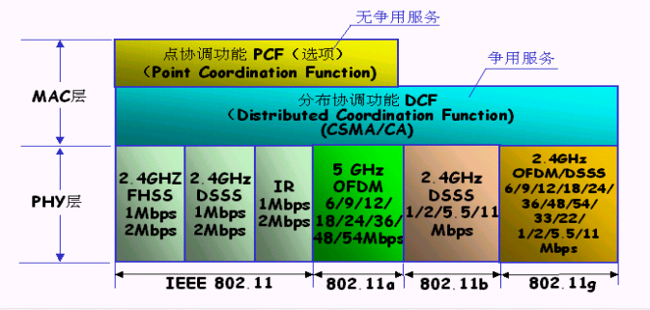
802.11 MAC
MAC 层通过协调功能来确定在基本服务集 BSS 中的移动站在什么时间能发送数据或接收数据。

Slide 40
对比
协议 | 发布日期 | 标准频宽 | 实际速度 (标准) | 实际速度（最大） | 范围（室内） | 范围（室外）
802.11g | 2003 | 2.4-2.5 GHz | 25 Mbit/s | 54 Mbit/s | 约30米 | 约100米
802.11n | 2009 | 2.4 GHz or 5 GHz bands | 300 Mbit/s (20MHz*4 MIMO) | 600 Mbit/s (40MHz*4 MIMO) | 约70米 | 约250米
802.11ac | 2016 | 2.4 GHz or 5 GHz bands | 640 Mbit/s (80MHz*8 MIMO) | 1280 Mbit/s (160MHz*8 MIMO)
WIFI 6 | 2019 | 6 or 60G | 802.11ax | 802.11ad

Slide 41
8.2 无线局域网技术
DCF
  是MAC层中最基本的媒体接入控制机制
  基于CSMA/CA（Carrier Sense Multiple Access /Collision Avoidance，载波侦听多路访问/冲突避免）
  传输具有突发性和随机性的普通分组数据
  支持无竞争型实时业务及竞争型非实时业务

Slide 42
8.2 无线局域网技术
CSMA/CA协议
  采取避免冲突工作方式
  可以预约供特定通信使用的通道
  在预约之后，其它设备就无法使用该通道传输，从而避免冲突
  协议使用信道空闲评估(CCA)算法来决定信道是否空闲，通过测试天线能量和决定接收信号强度RSSI来完成，并且使用RTS、CTS和ACK帧减少冲突。

Slide 43
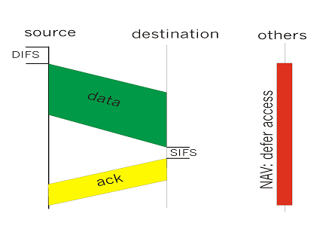
802.11 MAC: CSMA
802.11 CSMA 发送站：
- 如监听到信道空闲, 经DIFS 时间后则发送整个幀（发送时不用冲突检测）
-如果监听到信道忙，则坚持监听到不忙时，经DIFS 时间后进入竞争期，进行二进制指数退避（第 i 次退避时，在 2^{i+2} 个时隙中随机选择一个），退避后重新尝试发送
-如果发后未收到ACK(超时)，则重发幀
802.11 CSMA 接收站：
- 如果接收正确，则在SIFS时 间后应答一个 ACK 幀
其它站点：
听到信道上在发送数据，则推迟访问信道 NAV(Network Allocation Vector)时间

Slide 44

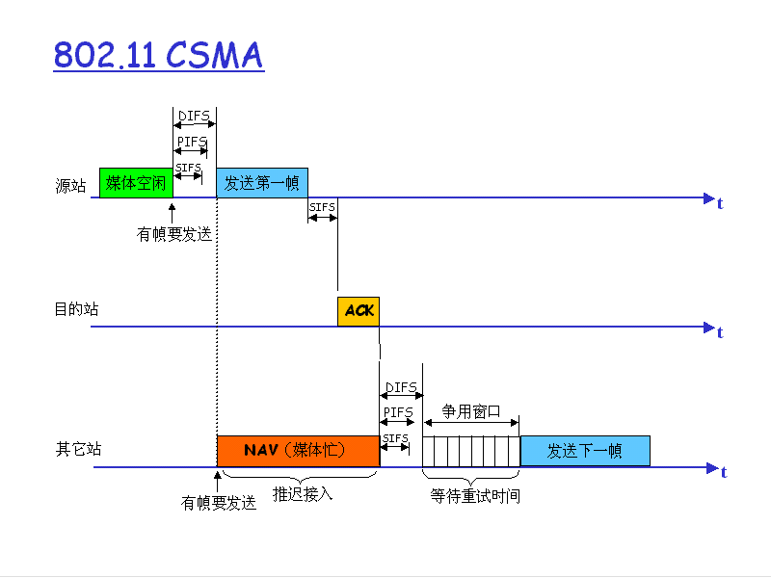
802.11 MAC： CSMA

Slide 45
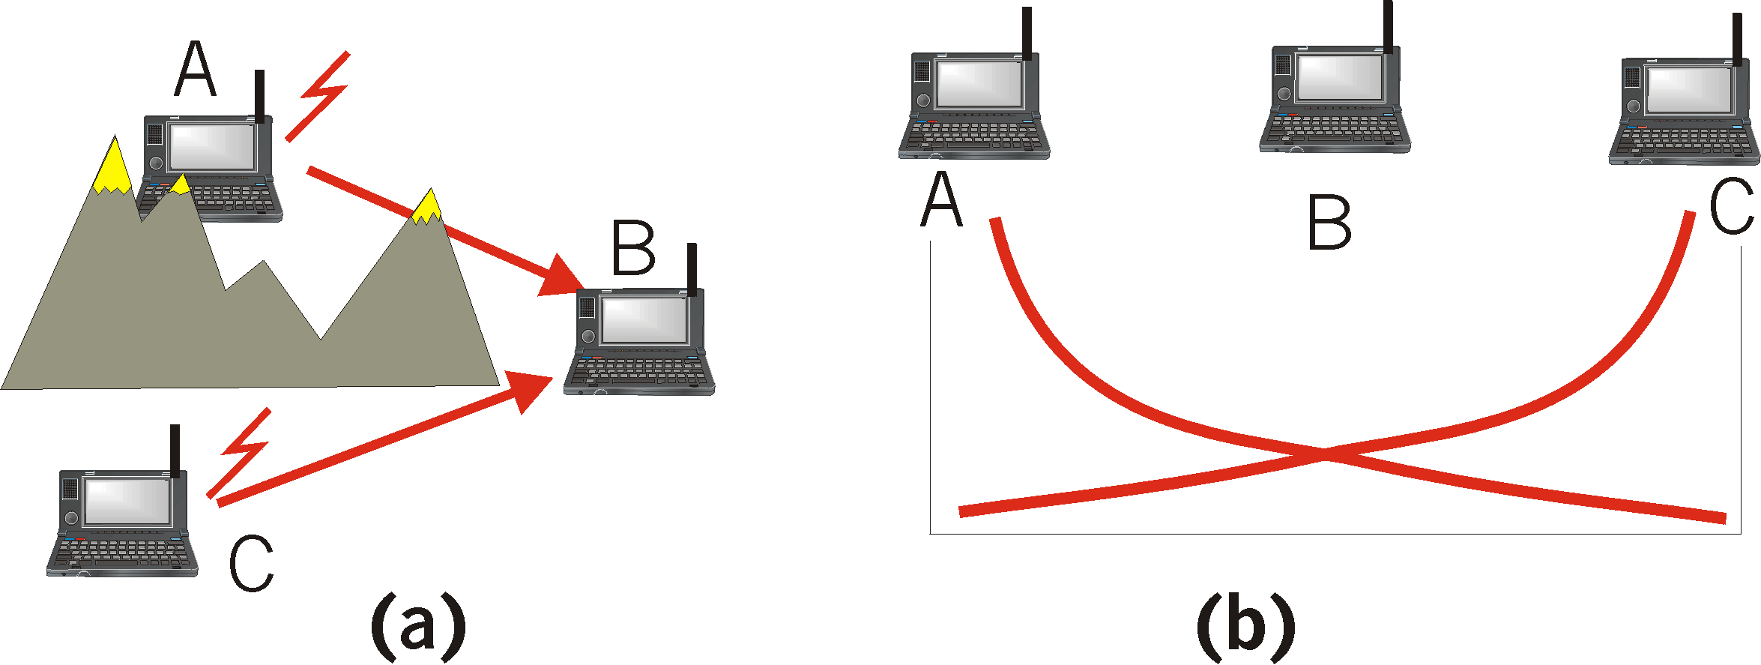
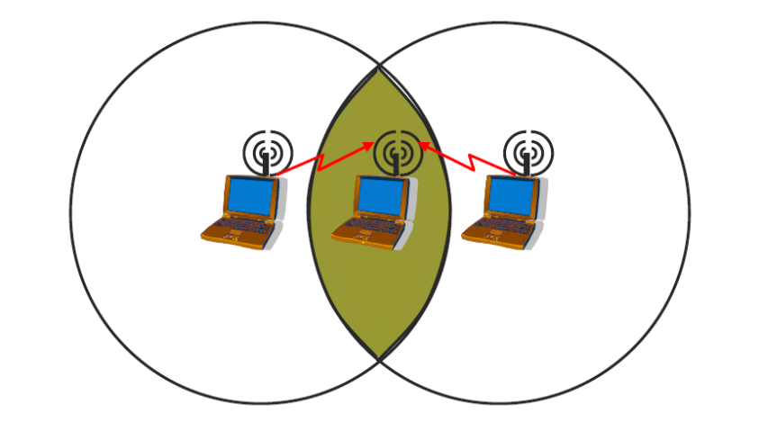
隐终端(Hidden terminal)效应
如只使用 CSMA，侦听到信道 “闲” 可能结果不正确，由于：
(a) 隐蔽站问题 ---- 在发送方侦听不到: A, C 不能互相听到，中间有障碍物、信号衰减，A、C 于是都发给 B， B 处此时会产生冲突。
(b) 信号强度衰减问题 ---- C 在发送，由于信号传输衰减，传到 A 处时，A 听不到，A 以为听到信道闲，也发， 接收站 B 处此时产生冲突。
Signal strength
A
B
C
Location
隐终端是指在接收者的通信范围内而在发送者通信范围外的终端。

Slide 46
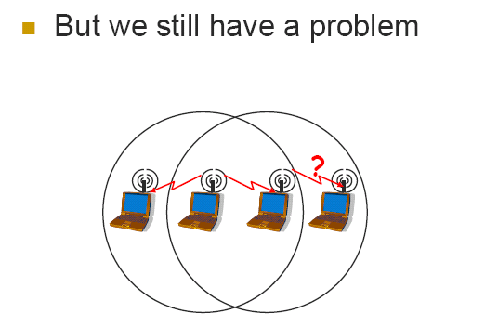
暴露终端(Exposed terminal)效应
当节点B向节点A发送数据时，节点C也希望向节点D发送数据。 根据CSMA协议，节点C侦听信道，它将听到节点B正在发送数据，于是错误地认为它此时不能向节点D发送数据， 但实际上它的发送不会影响节点A的数据接收，这就导致节点C所谓暴露终端问题的出现。
A
B
C
D
暴露终端是指在发送者的通信范围之内而在接收者通信范围之外的终端。

Slide 47
改进 CSMA
目的: 为了尽可能避免冲突，要进一步
    改进CSMA
改进: CSMA CSMA/CA
CSMA/CA:
CSMA with Collision Avoidance

Slide 48
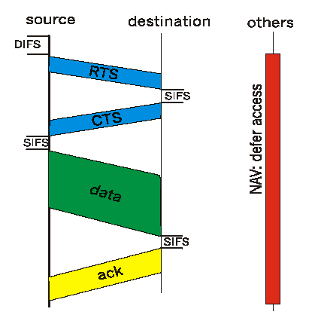
冲突避免: 增加 RTS-CTS 交互
进一步改进:
CSMA/CA: 信道预约
  发送站: 发出短的 RTS幀(request to send)预约信道
  接收站: 应答短的 CTS幀 (clear to send)同意预约
CTS 为发送站保留信道, 起了通知其它(可能隐蔽的)站点的效果
避免了隐蔽站点造成的冲突

Slide 49
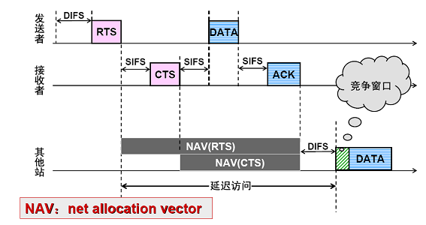
8.2 无线局域网技术
CSMA/CA工作原理

Slide 50
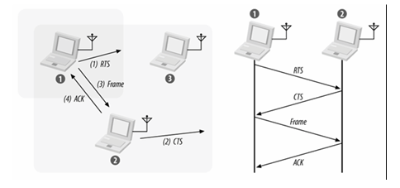

Slide 51
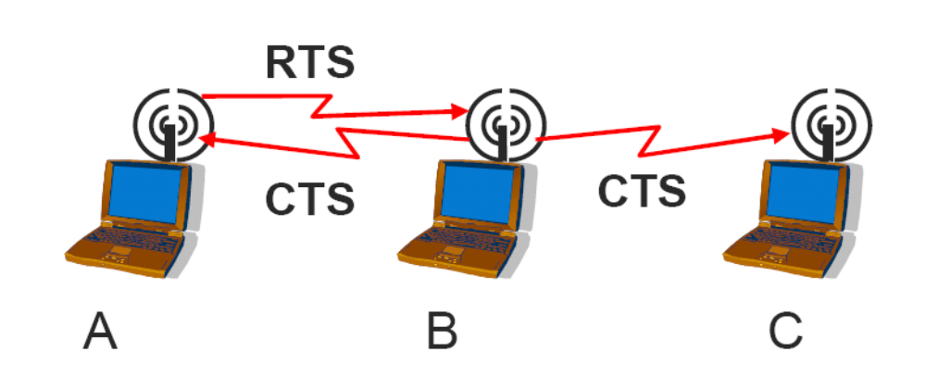
隐终端问题解决方式
节点A欲发送一数据包给节点B, 首先A发送一RTS给B;
B发送CTS;
A收到CTS后发送数据;
C监听到CTS，知道有节点在发送数据，A和B数据传输时间C不会发数据包。

Slide 52
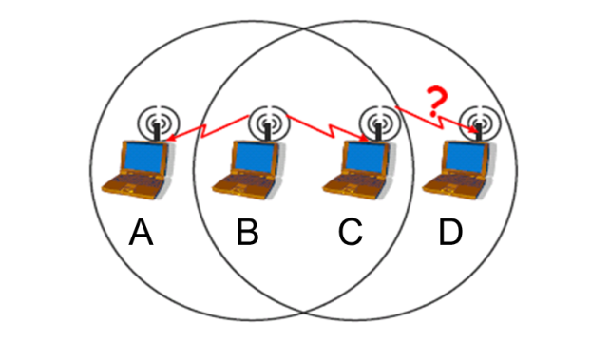
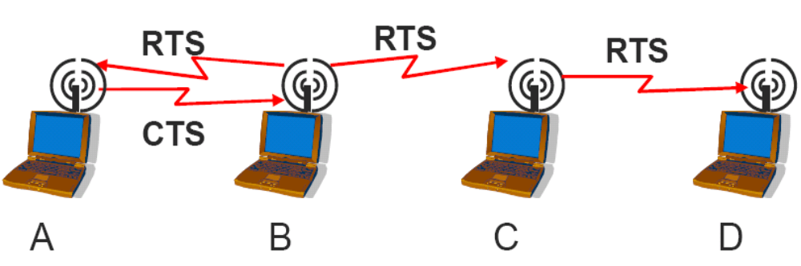
暴露终端问题解决方式
1、发送者发送 RTS。
2、接收者返回 CTS。
3、邻居节点：
如果收到 CTS则保持安静，不能传输数据。
如果只收到 RTS 而没收到 CTS,可以传输数据。

Slide 53
8.2 无线局域网技术
CSMA/CA与CSMA/CD的区别
  载波检测方式
    CSMA/CD通过电缆中电压的变化来检测
    CSMA/CA采用能量检测(ED)、载波检测(CS)和能量载波混合检测三种检测
  信道利用率比较
    CSMA/CA协议信道利用率低于CSMA/CD协议信道利用率
    信道利用率受传输距离和空旷程度的影响

Slide 54
8.2 无线局域网技术
VCS
  VCS（Virtual Carrier Sense，虚拟介质检测）机制
  设置NAV(Network Allocation Vector，网络分配矢量)
  使用在RTS和CTS中包含的duration字段信息来设置MAC参数NAV
  duration字段指源和目的主机为传输数据将要占用信道的时间长度
  当物理层内的NAV指针打开时，设备将认为此时的物理介质正为其他设备所占用而停止发送与接收数据

Slide 55
关于频段、信道
信道可以看做是RJ45网线
IEEE802.11g 2.4-2.4835GHz
信道，分为11/13个

Slide 56
802.11b/g 互不重叠信道的选择
2.412G
2.422
2.432
2.442
2.452
2.462
2.472
2.4GHz
2.417
2.427
2.437
2.447
2.457
2.467
2.4835GHz
1
6
11
2
7
12
3
8
13
4
9
5
10
22MHz
中国规定使用1－11信道。由上图可知，某信道的信号传送时会与相
邻的多个信道产生重叠，若在同一个空间建立多个BSS/IBSS时，要让它们所用的信道不会互相重叠而产生干扰。在同一个空间最多只能使用1、6、11这三个信道，若选用其他信道，最多只能有2个互不干扰的信道。

Slide 57
点协调功能 PCF （选项）
前面讲的是：
分布协调功能 DCF – CSMA/CA, 争用服务（必选项）
所有的 AP都须具有此功能
IEEE 802.11 还有：
点协调功能 PCF – 无争用服务（可选项）
( Point Coordination Function ), 某些 AP 有此功能。
具有该功能的 AP 使用集中控制的接入算法将发送数据权轮流交给各个站，从而避免了冲突的产生。
可以用在时间敏感的服务场合，如音频、视频传输时；
AP 通过使用短的帧间间隔 PIFS，可获得优先发送权；
AP 有了优先发送权，就可以轮流向各个无线站点发送查询请求，从而控制无线介质的访问。

Slide 58
无线接入过程
STA (工作站）启动初始化、开始正式使用
AP 传送数据幀前，要经过三个阶段才能接入:
(1) 扫描(SCAN)
(2) 认证(Authentication)
(3) 关联(Association)

Slide 59
无线接入过程
无线接入第一阶段 : 扫描（ SCAN ) 阶段
1、主动扫描方式（特点：能迅速找到）
STA 依次在11个信道发出 Probe Request 帧，寻找AP，若找不到则一直扫描下去…
2、被动扫描方式（特点：找到时间较长，但STA节电）
STA被动等待AP 每隔一段时间定时送出Beacon 信标帧，该帧提供了AP及所在BSS相关信息： “我在这里”…

Slide 60
无线接入过程
无线接入第二阶段 : 认证（Authentication）阶段
当 STA 找到AP 后进入认证阶段。只有身份认证通过的站点才能进行无线接入访问。802.11提供几种认证方法，有简单有复杂，如采用802.1x/EAP认证方法时大致为：
STA向AP发送认证请求
AP向认证服务器发送请求信息要求验证STA的身份
认证服务器认证完毕后向AP返回相应信息
如果STA身份不符，AP向STA返回错误信息
如果STA身份相符，AP向STA返回认证响应信息

Slide 61
无线接入过程
无线接入第三阶段 : 关联（Association）阶段
当 AP 向 STA 返回认证响应信息、身份认证获得通过后， 进入关联阶段。
STA 向 AP 发送关联请求
AP 向 STA 返回关联响应
至此，接入过程才完成， STA 初始化完毕，可以开始向AP 传送数据幀。

Slide 62
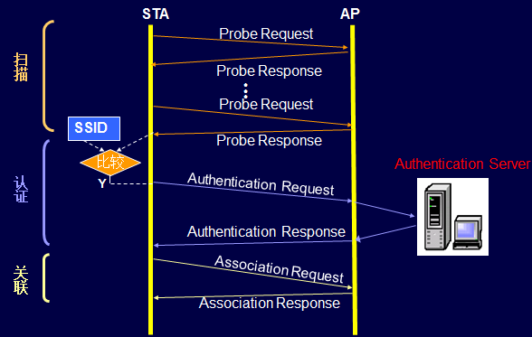
无线接入过程示意图

Slide 63
8.3 无线局域网安全
8.3.1 无线局域网的安全机制
  SSID (Service Set Identifier，服务集标识符)
    无线终端必须知道SSID才能在网络中发送和接收数据
    SSID由AP对外广播，非常容易被非法入侵者窃取，通过AP入侵WLAN
  MAC地址过滤
    是采用硬件控制的机制来实现对接入无线终端的识别
    要求预先在AP服务器中写入合法的MAC地址列表，只有当客户机的MAC地址和合法MAC地址表中的地址匹配，AP才允许客户机与之通信

Slide 64
8.3 无线局域网安全
8.3.1 无线局域网的安全机制-续
  有线对等保密机制（WEP，Wired Equivalent Privacy ）
  一种基于RC-4算法的40bit或128bit加密技术
  WEP机制中所使用密钥只是4组中的一个，实质上还是静态的加密
  AP和它所联系的所有移动终端都使用相同的加密密钥，一旦其中一个用户的密钥泄漏，其他用户的密钥也无法保密。

Slide 65
8.3 无线局域网安全
8.3.2 构建安全的无线局域网
  VPN （Virtual Private Network，虚拟专用网）
    是指在一个公共IP网络平台上通过隧道以及加密技术保证专用数据的网络安全性
  RADIUS远程认证拨入用户协议
    是在认证过程中提供认证信息的安全方法
    无线终端和RADIUS服务器在有线局域网上通过接入点进行双向认证

Slide 66
8.3 无线局域网安全
8.3.2 构建安全的无线局域网-续
  802.1X端口访问控制机制(MAC层)
    是一种基于端口访问控制技术的安全机制
    针对以太网而提出的基于端口进行网络访问控制的安全性标准 (结合802.11 和 RADIUS)
  WPA(Wi-Fi Protected Access)协议和强健安全网络（RSN）
    无线保护访问(Wi-Fi Protected Access，WPA)的Wi-Fi联盟的规范包括为资料加密以及网络访问控制而新制订的802.11i标准
    采用密钥集成协议(Temporal Key Integrity Protocol，TKIP)和算法进行加密

Slide 67
8.3 无线局域网安全
  强健安全网络（RSN）
    动态身份验证方法和加密运算法则
    IEEE802.1x和EAP（可扩展身份验证协议）
    更高级的加密算法
    认证和加密的动态谈判使得RSN具有灵活的升级能力
    对硬件要求比较高
    WPA改进旧设备安全性；RSN才是无线安全的未来趋势

Slide 68
8.4 WLAN的配置和管理
8.4.1 常见WLAN组件
  无线网卡
  AP（Access Point，无线接入点）
    作为WLAN的中心结点用来接受和发送数据，代替以太网交换机或集线器将客户端连接到网络
  天线
    定向天线将信号强度集中到一个方向发射
    全向天线则朝所有方向均匀发射信号
  无线家用路由器

Slide 69
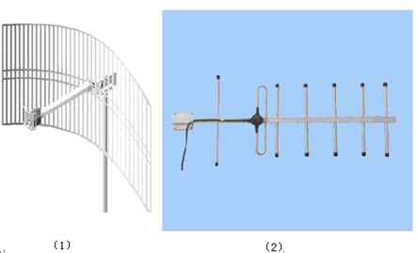
8.4 WLAN的配置和管理
定向天线和全向天线

Slide 70
一般家用无线路由器支持的安全模式
  开放式
  WEP（基于共享密钥的加密机制）
  WAP WAP2
  PSK（预共享密钥）
  EAP（可扩展身份验证协议）

Slide 71
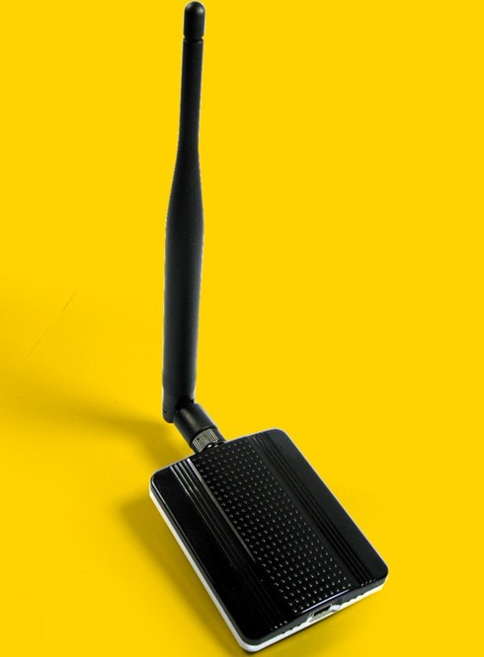
无线蹭网器

Slide 72
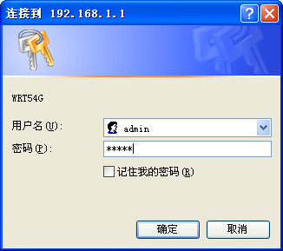
8.4 WLAN的配置和管理
8.4.2 配置无线路由器
  确保 PC 通过有线线缆连接到无线路由器
  通过Web方式对无线路由器进行配置问
  在IE的地址栏中键入无线路由器默认的 IP 地址 “192.168.1.1”，默认用户名和密码都是“admin”

Slide 73
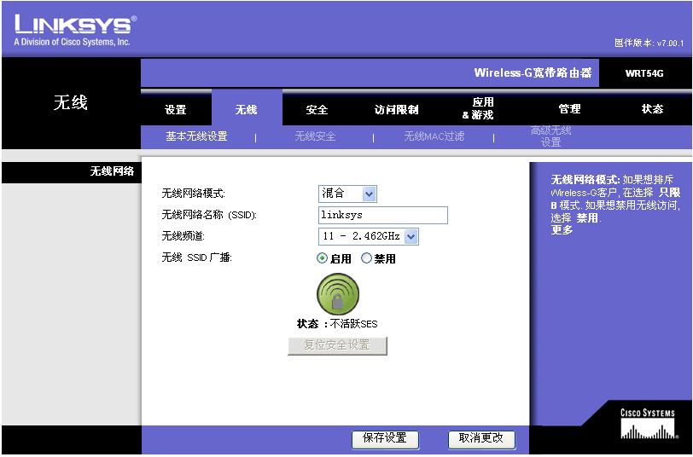
8.4 WLAN的配置和管理
无线网络模式
  支持802.11g 设备，选择“G-Only”模式
  支持802.11b 设备，选择“B-Only”模式
  连接多种类型的无线设备，选择“混合”模式

Slide 74
8.4 WLAN的配置和管理
配置SSID
  是一个区分大小写的字母数字字符串
  最多可以包含 32 个字符
  用于标识无线设备所属的 WLAN 以及能与其相互通信的设备
  是作为接入无线网络的验证标识

Slide 75
8.4 WLAN的配置和管理
无线频道
  802.11b和802.11g使用 2.4GHz 的频段
  该频段在北美被分为 11 个信道，在欧洲则被分为 13 个信道
  每个信道总带宽（或频率占用带宽）为 22 MHz
  相邻信道的中心频率的间隔仅为 5 MHz
  为优化吞吐量，相邻的无线路由器必须使用不重叠的频段

Slide 76
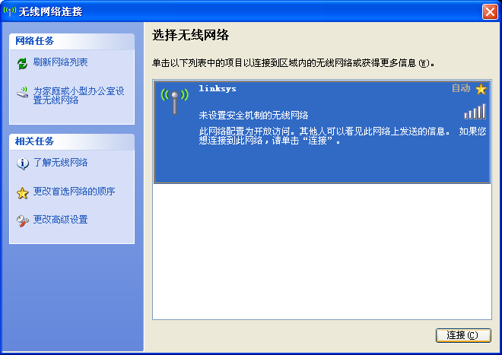
8.4 WLAN的配置和管理
8.4.3 配置无线客户端
  无线网卡的安装和配置
  修改SSID
  验证和无线路由器的连接

Slide 77
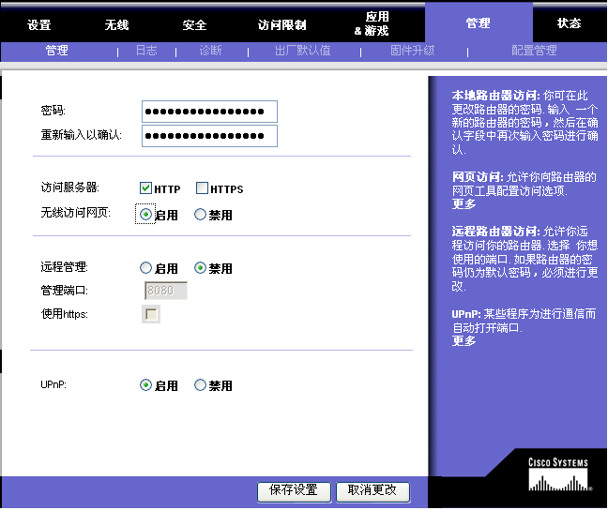
8.4 WLAN的配置和管理
8.4.4 配置WLAN的安全机制
  修改用户名和密码

Slide 78
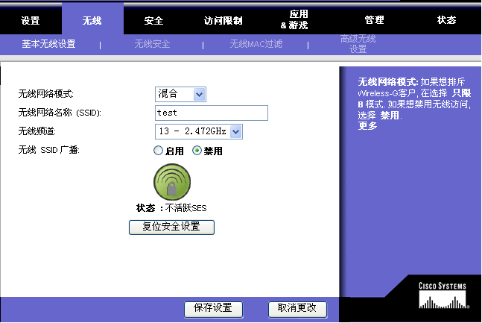
8.4 WLAN的配置和管理
8.4.4 配置WLAN的安全机制-续
  修改SSID的默认值、禁用无线SSID广播

Slide 79
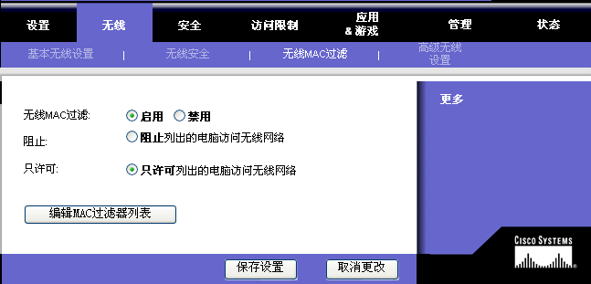
8.4 WLAN的配置和管理
8.4.4 配置WLAN的安全机制-续
  配置 MAC 地址过滤

Slide 80
8.4 WLAN的配置和管理
8.4.4 配置WLAN的安全机制-续
  采用身份验证认证
    身份验证是根据一组证书允许登录网络的过程，用于验证尝试连接网络的设备是否可以信赖
    三种：
      开放式身份验证
      PSK （Pre-shared key，预共享密钥）
      EAP （Extensible Authentication Protocol，可扩展身份验证协议）

Slide 81
8.4 WLAN的配置和管理
8.4.4 配置WLAN的安全机制-续
  设置WEP WEP(Wired Equivalent Privacy，有线对等保密)加密
    WEP密钥是一个由数字和英文字母组成的字符串
    长度一般为64位或128位
    通过对无线传输中的数据进行加密，从而保证无线网络的安全。

Slide 82
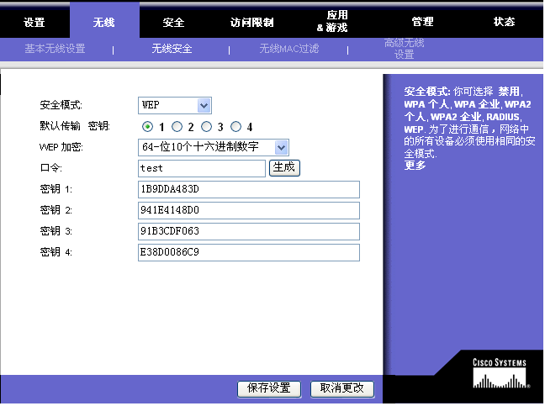
8.4 WLAN的配置和管理
8.4.4 配置WLAN的安全机制-续
  移动终端和AP可以配置4组WEP密钥

Slide 83
VPN技术
VPN的概念
  虚拟专用网(Virtul Private Network) 指的是依靠Internet服务提供商，在公用网络中建立专用的数据通信网络的技术
  在虚拟专用网中，任意两个节点之间的连接并没有传统专网所需的端到端的物理链路，而是利用某种公众网的资源动态组成的
  IETF草案理解基于IP的VPN为："使用IP机制仿真出一个私有的广域网"是通过私有的隧道技术在公共数据网络上仿真一条点到点的专线技术。所谓虚拟，是指用户不再需要拥有实际的长途数据线路，而是使用Internet公众数据网络的长途数据线路。所谓专用网络，是指用户可以为自己制定一个最符合自己需求的网络

Slide 84
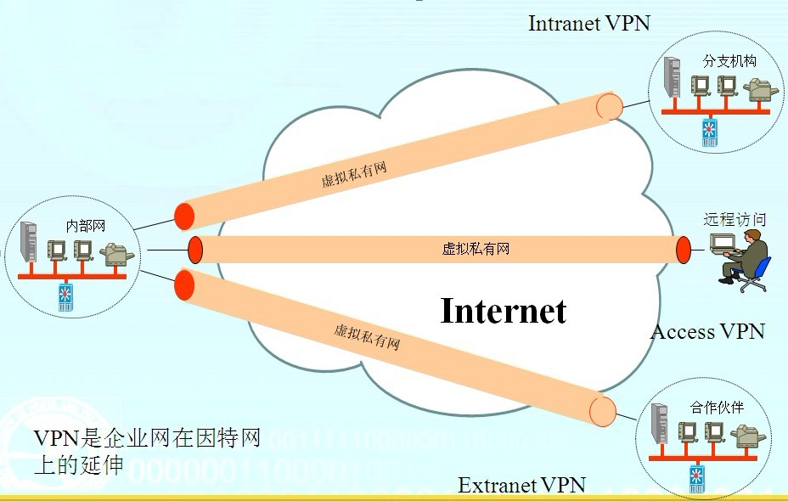
VPN技术

Slide 85
VPN技术
隧道可在网络的任一层实现
最常用的是两层：数据链路层和网络层
数据链路层隧道：一个链路帧被放到了其它链路层的协议数据单元（PDU）中,该链路层还包括另外的链路帧，典型的例子：PPTP, L2F, L2TP 构成的VPN
网络层隧道：第三层的包被放到其它层或另外的第三层包中，如IPsec 的AH和ESP隧道模式；
封装：当某层的PDU被放到另外一个PDU中的有效载荷时，把这种处理方式叫做封装

Slide 86
VPN技术
VPN能提供
  数据源身份认证：证实数据报文是所声称的发送者发出的
  数据完整性：证实数据报文的内容在传输过程中没被修改过，无论是被故意改动或是由于发生了随机的传输错误
  数据保密：隐藏明文的消息，通常靠加密来实现

Slide 87
VPN技术
优势
  1.降低成本 VPN是利用了现有Internet或其他公共网络的基础设施为用户创建安全隧道，不需要使用专门的线路，如DDN和帧中继，只需要接入当地的ISP就可以安全地接入内部网络，这样就节省了线路费用
  2. 易于扩展 如果采用专线连接，，在分部增多、内部网络节点越来越多时，网络结构趋于复杂，费用昂贵。如果采用VPN，只是在节点处架设VPN设备，就可以利用Internet建立安全连接
  3. 保证安全 VPN技术利用可靠的加密认证技术，在内部网络之间建立隧道，能够保证通信数据的机密性和完整性，保证信息不被泄漏或暴露给未授权的实体，保证信息不被未授权的的实体改变、删除或替代

Slide 88
VPN技术
VPN服务器端
  能够接收和验证VPN连接请求并处理数据打包和解包工作的一台计算机或设备。VPN服务器端操作系统可以是Windows NT 4.0／Windows 2000／Windows XP／Windows 2003；相关组件为系统自带；要求VPN服务器已经接入Internet，并且拥有一个独立的公网IP

Slide 89
VPN技术
VPN客户端
  能够发起VPN连接请求并且也可以进行数据打包和解包工作的一台计算机或设备。VPN客户机端操作系统可以选择Windows 98／Windows NT 4.0／Windows 2000／Windows XP／Windows 2003；相关组件为系统自带；要求VPN客户机已经接入Internet

Slide 90
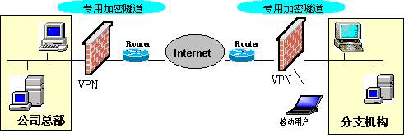
VPN技术

Slide 91
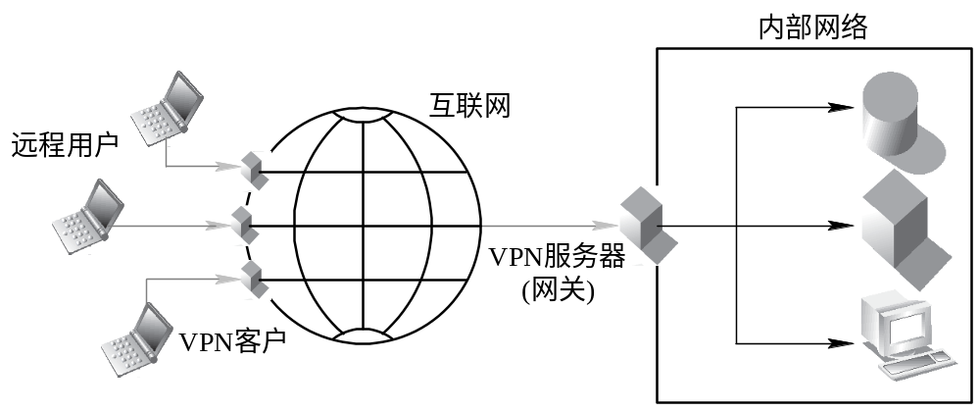
VPN技术

